Slide 1
Обучающее изложение.

Slide 2
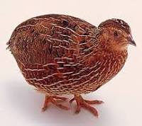
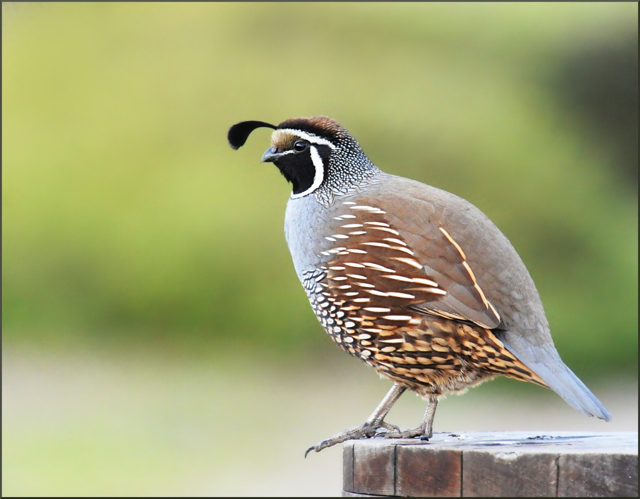
Перепел — пёстрая птица, размером чуть больше дрозда, серовато-песочного цвета, встречается от западных границ России до Лены и Байкала. Перепел — единственный перелетный вид среди куриных России. Зимует в Африке, Индии, Китае. Весной перепел прилетает.

Slide 3
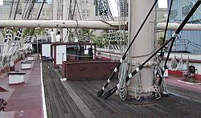
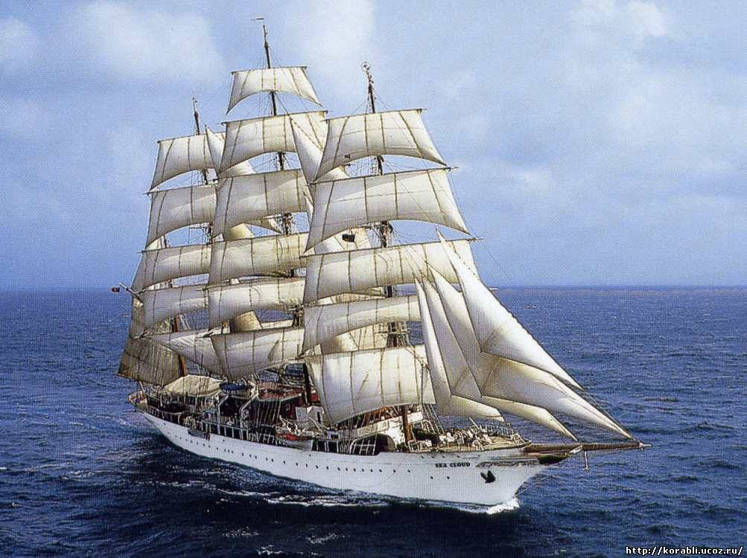
мачты корабля
Палуба судна

Slide 4
Перелетные птицы.
Из теплых стран летели домой перепелки. Они летели над морем. В пути их застигла буря. Птицы устали бороться с ветром. Они присели отдохнуть на мачты корабля. Моряки насыпали на палубу хлебных крошек и семечек. Птицы отдохнули и стали клевать корм. Вот вышло солнышко. Море успокоилось. Птицы обогрелись, взлетели на мачты. Перелетные гости почистили перышки, расправили крылья и отправились в путь.

Slide 5
План
1. Трудный полет.
2. Отдых на корабле.
3. Снова в путь.

